Slide 1
Народный бюджет
Белозерский муниципальный округ 2025 год
«Поставка звуковой аппаратуры»

Slide 2
Проблемы, на решение которых направлен проект:
Имеющееся музыкальное оборудование старое , часто выходит из строя, по мере возможности ремонт оборудования культработники проводят своими силами. В связи с этим, работники СДК не могут полноценно проводить репетиции и концерты, под угрозой срыва участие в районном конкурсе художественной самодеятельности. Без музыкального сопровождения невозможно работать, коллектив художественной самодеятельности, который создавался годами, может расформироваться.

Slide 3
Финансирование проекта, тыс. руб.

Slide 4
Результаты реализации проекта
Благоприятные условия для проведения репетиций
Эффективность проекта несомненна
Установление тесной связи между жителями и органами местного самоуправления

Slide 5
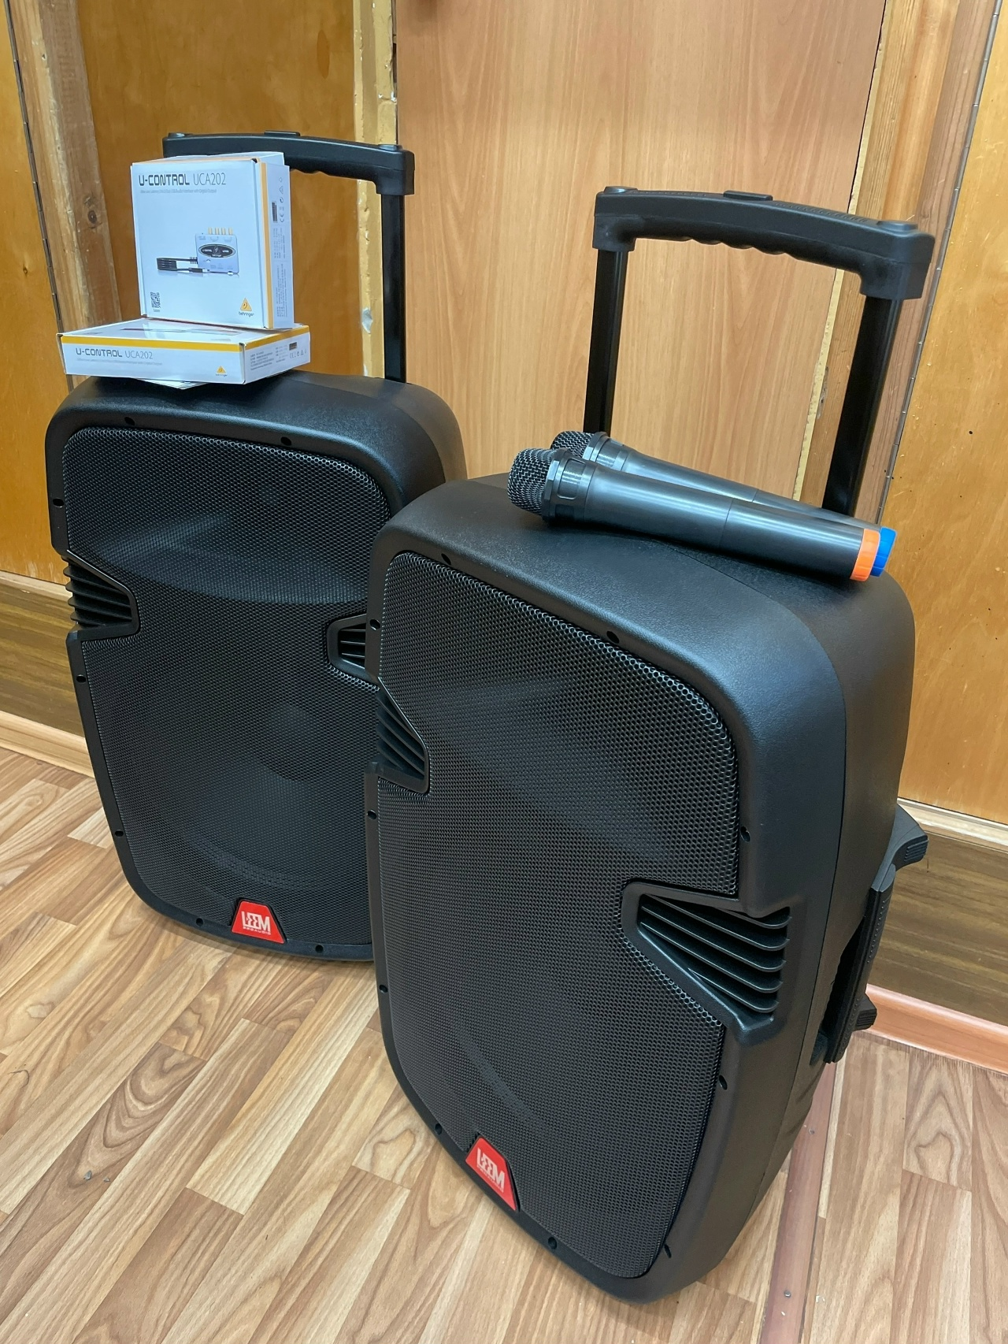
ФОТООТЧЕТ

